Slide 1
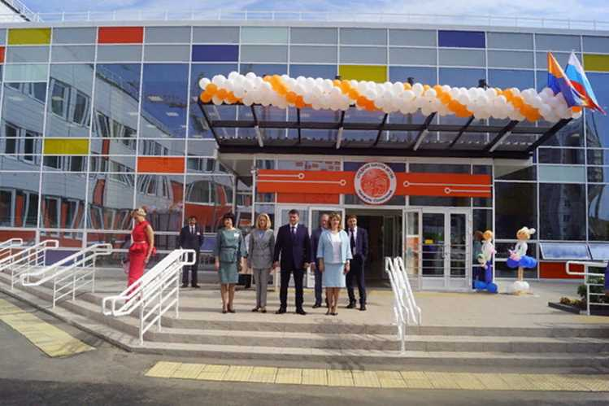
Муниципальное автономное общеобразовательное учреждение
«Средняя школа № 156 имени Героя Советского Союза Ерофеева Г.П.»
«От успеха в школе - к успеху в жизни»

Slide 2
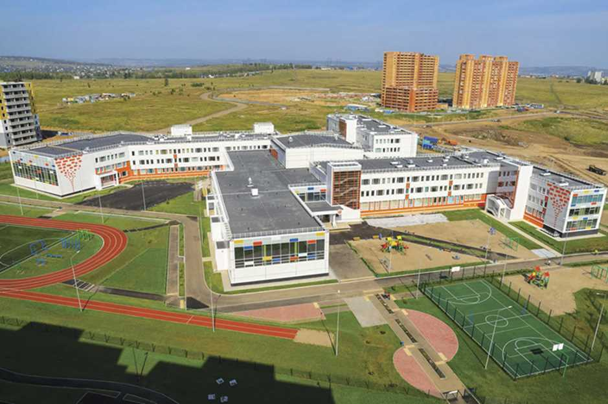
Особенности школы
Нестабильный ученический и педагогический коллектив
Территориальная удаленность школы
Отсутствие транспортной инфраструктуры

Slide 3
Вклад образовательной организации в качественное образование
Показатели | 2019/20 | 2020/21 | 2021/22 | 2022/23 | 2023-24
Численность обучающихся (чел.) | 1207 | 1904 | 2458 | 3150 | 3558
Охват дополнительным образованием обучающихся, в % | 90,5% | 95% | 97% | 98% | 98%
Количество детей с ограниченными возможностями здоровья | 51 | 81 | 88 | 112 | 132
Количество отдельных классов для детей с ОВЗ | 0 | 0 | 1класс КРО (ЗПР) | 3 класса КРО (ЗПР-2 класса, ТНР-1 класс) | 4 класса КРО (ЗПР-3 класса, ТНР-1 класс)
Количество детей-мигрантов | 15 | 23 | 63 | 122 | 141

Slide 4
Структурные подразделения МАОУ СШ №156
Центр дополнительного образования «Созвездие»

Slide 5
Развитие профессиональных умений
Показатели | 2019/20 | 2020/21 | 2021/22 | 2022/23 | 2023-24
Количество участников регионального этапа JuniorSkills/Профессионалы (компетенций/человек) | 1/1 | 3/3 | 5/5 | 4/4 | 4/4
Количество победителей и призеров JuniorSkills/Профессионалы (компетенций/человек): регионального этапа всероссийского этапа | 1/1 «Администрирование Отеля»-3 место | 3/5 «Хлебопечение» -1 место; «Преподавание в начальных классах»-3 место. | 2/2 «Администрирование отеля»-3 место; «Интернет-маркетинг»-3 место. Финал национального чемпионата «Молодые профессионалы» «Хлебопечение- Юниоры»-2 место. | 3/3 «Администрирование отеля»-2 место; «Интернет-маркетинг»-1 место; «Преподавание в начальных классах»-2 место. | 1/1 «Рекрутинг»-3 место
Количество участников регионального этапа "Абилимпикс" (компетенций/человек) |  | - | - | - | 7

Slide 6
Структурные подразделения МАОУ СШ №156

Slide 7
Школьный спортивный клуб «Олимп»

Slide 8
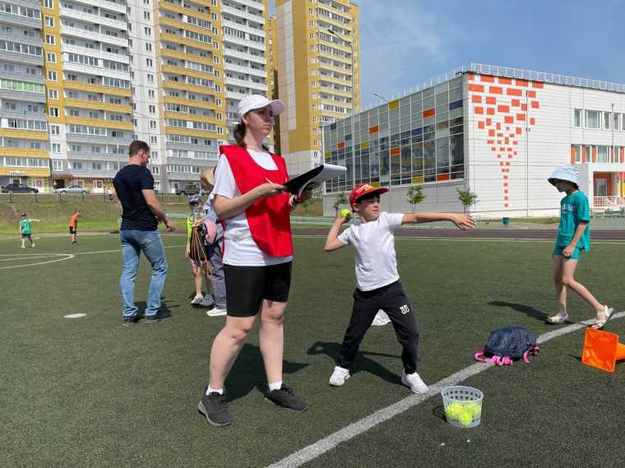
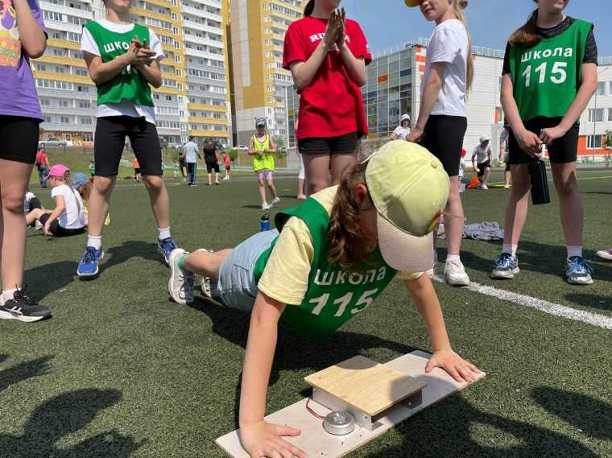
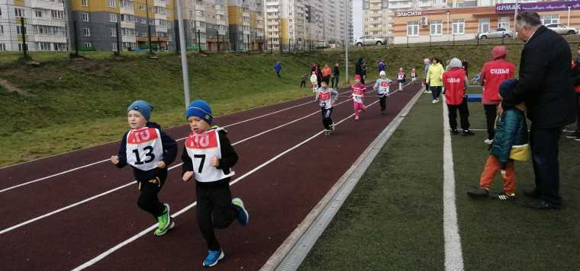
Школьный спортивный клуб «Олимп»

Slide 9
Музей образовательного учреждения «Память сердца»

Slide 10
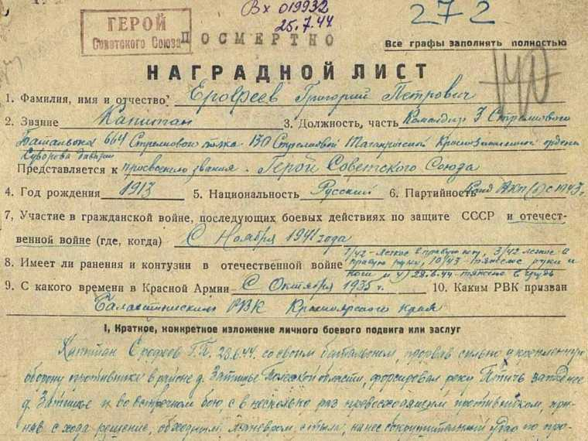
Музей образовательного учреждения «Память сердца»

Slide 11
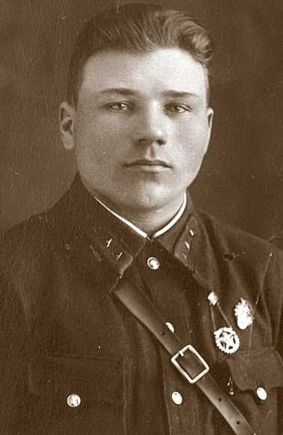
Увекочение памяти героя Советского Союза Ерофеева Григория Петровича

Slide 12
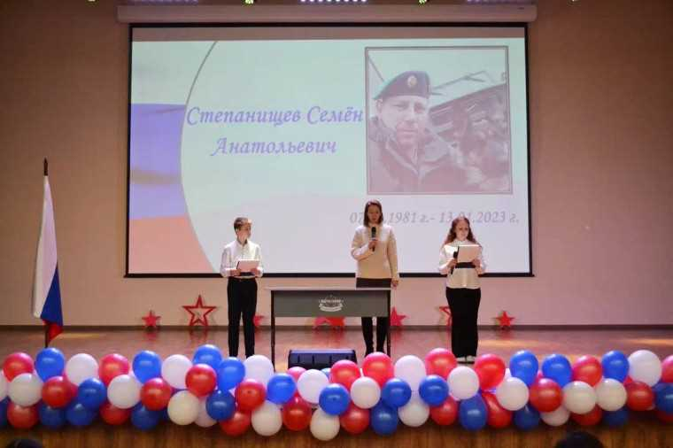
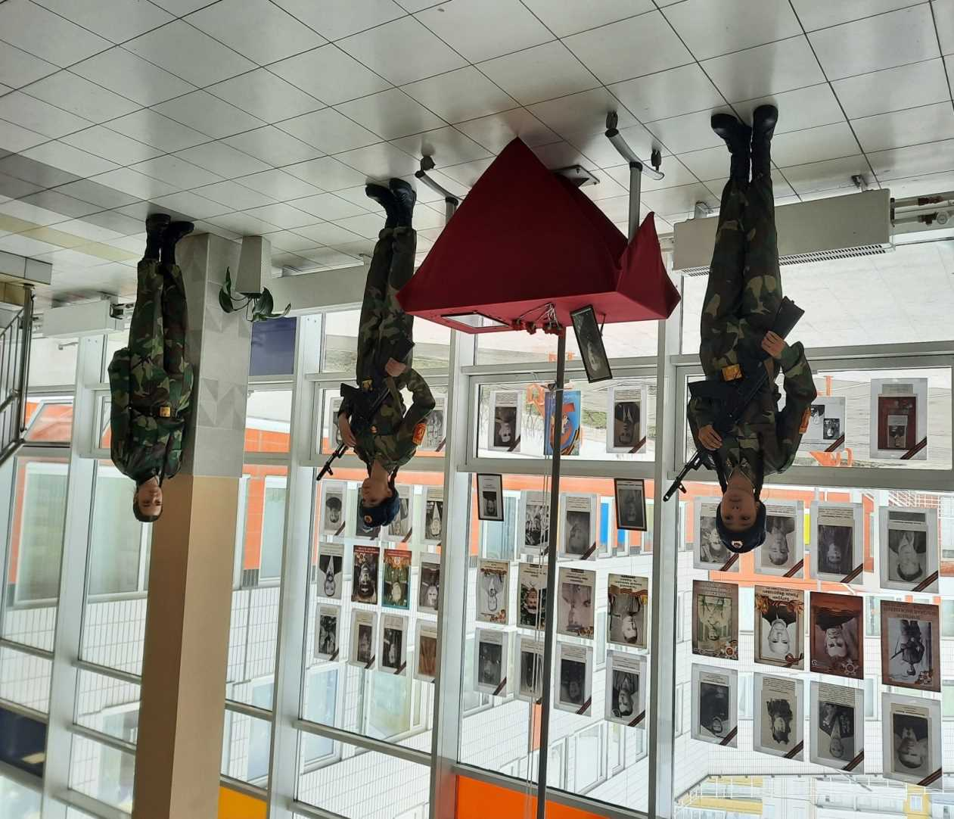
Музей образовательного учреждения
«Память сердца»

Slide 13
Качество образовательной среды, внедрение эффективных управленческих практик
Показатели | 2019/20 | 2020/21 | 2021/22 | 2022/23 | 2023-24
Наличие статуса городской площадки | 1. по работе с молодыми педагогами | 1. «Цифровая образовательная среда» . 2. «Работа с молодыми педагогами». 3.Городская базовая опорная площадка, реализующая проекты Красноярского педагогического Хакатона. | 1.«Цифровая образовательная среда» . 2. «Работа с молодыми педагогами» . 3. «Разработка модели единого социально-педагогического пространства конструктивного взаимодействия образовательной организации с родителями». | 1.по формирования Цифровой образовательной среды (внедрение технологии смешанного обучения); 2.разработческая площадка по работе с молодыми педагогами 3.разработческая площадка по формированию инклюзивной культуры участников образовательного процесса. | 1.развитие инклюзивной культуры; 2.обеспечение психолого-педагогического сопровождения процесса обучения, социальной, языковой и культурной адаптации детей, для которых русский язык не является родным; 3.освоение эффективных практик наставнической деятельности; 4.формирование финансовой грамотности.

Slide 14
Качество образовательной среды, внедрение эффективных управленческих практик
Показатели | 2019/20 | 2020/21 | 2021/22 | 2022/23 | 2023-24
Количество реализованных инфраструктур-ных проектов, включенных в городской каталог | - | 1 инфраструктурный проект «Сопровождение предметных (онлайн) дистанционных уроков» | 4 инфраструктурных проекта: -Номинация « Предметно-пространственная среда как место детской самореализации», -Организация дистанционного обучения, -Здоровье и безопасность, -Открытый Городской онлайн-конкурс «Урок в городе»). | 2 инфраструктурных проекта: -номинация «Предметно-пространственная среда как место детской самореализации» («Кабинет финансовой грамотности»), -номинация «Цифровая образовательная среда школы» (проект «Студия звукозаписи»). | 5 инфраструктурных проектов: номинации -«Развитие способностей и талантов у детей» (театр, вокальная студия, клуб скорочтения), - «Создание культурно-воспитывающей инициативной среды для самоопределения, проб и самореализации обучающихся» (мастерская технологий моды) , «Открытый Городской онлайн-конкурс «Урок в городе».

Slide 15
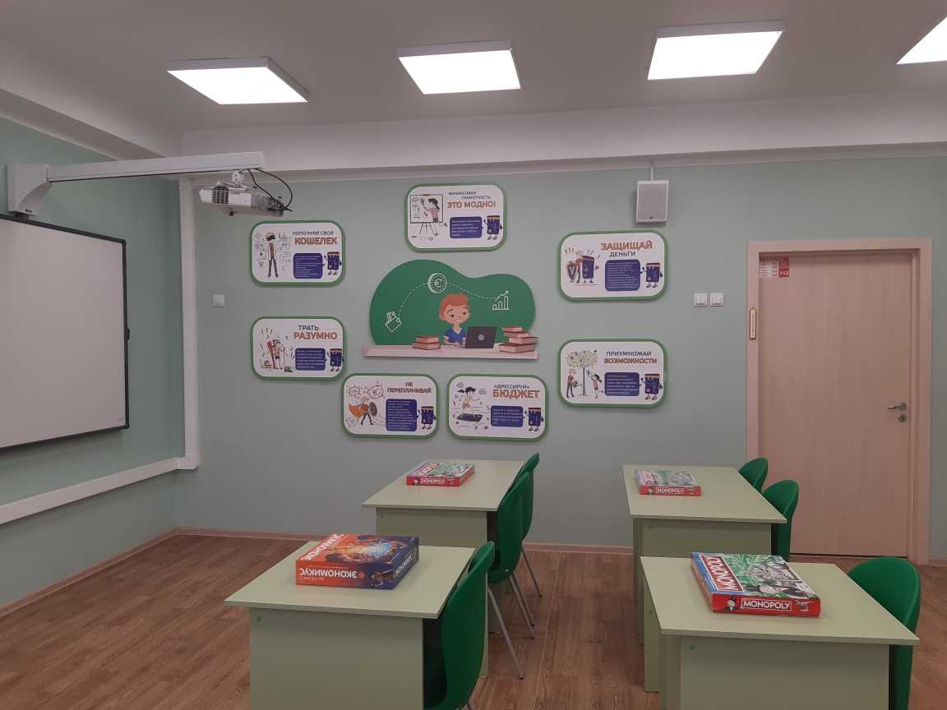
Качество образовательной среды, внедрение эффективных управленческих практик

Slide 16
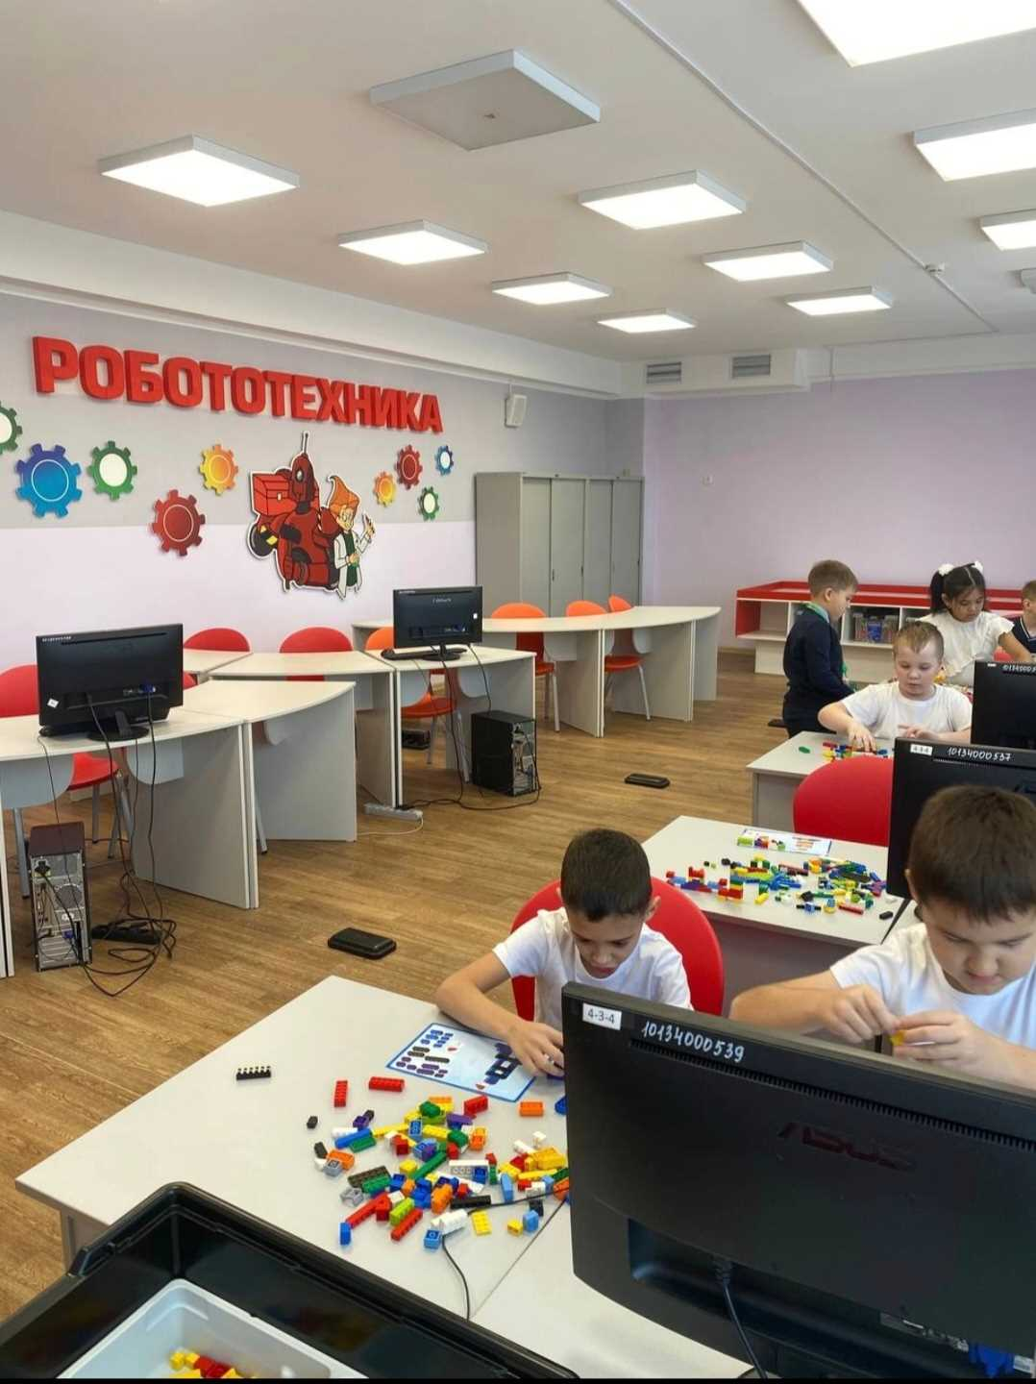
Качество образовательной среды, внедрение эффективных управленческих практик

Slide 17
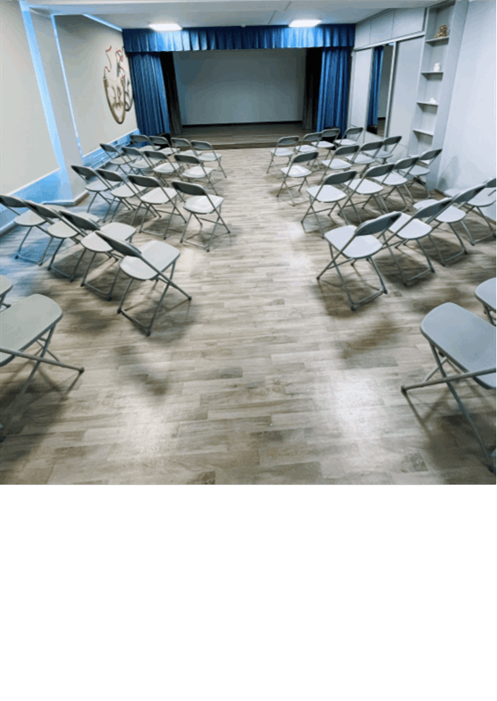
Качество образовательной среды, внедрение эффективных управленческих практик

Slide 18
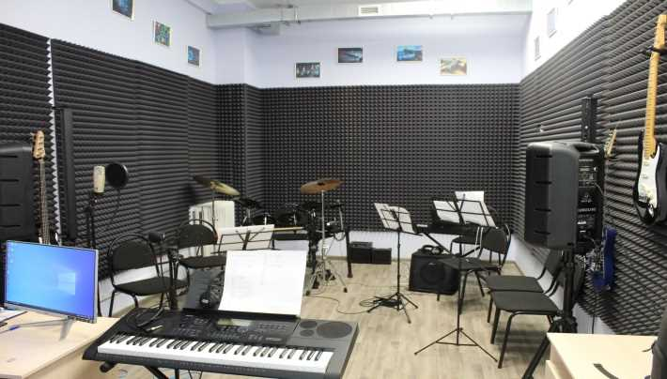
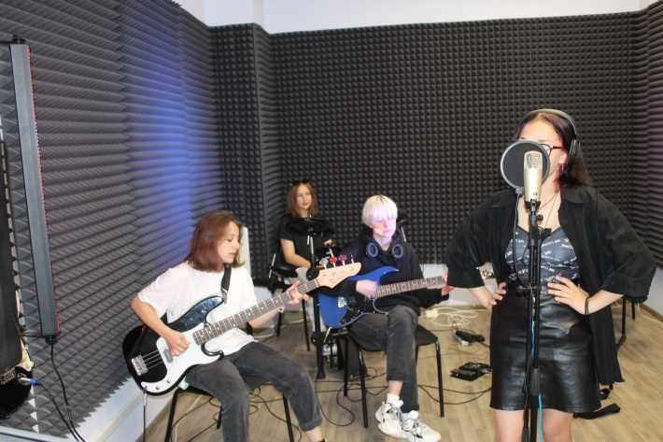
Качество образовательной среды, внедрение эффективных управленческих практик

Slide 19
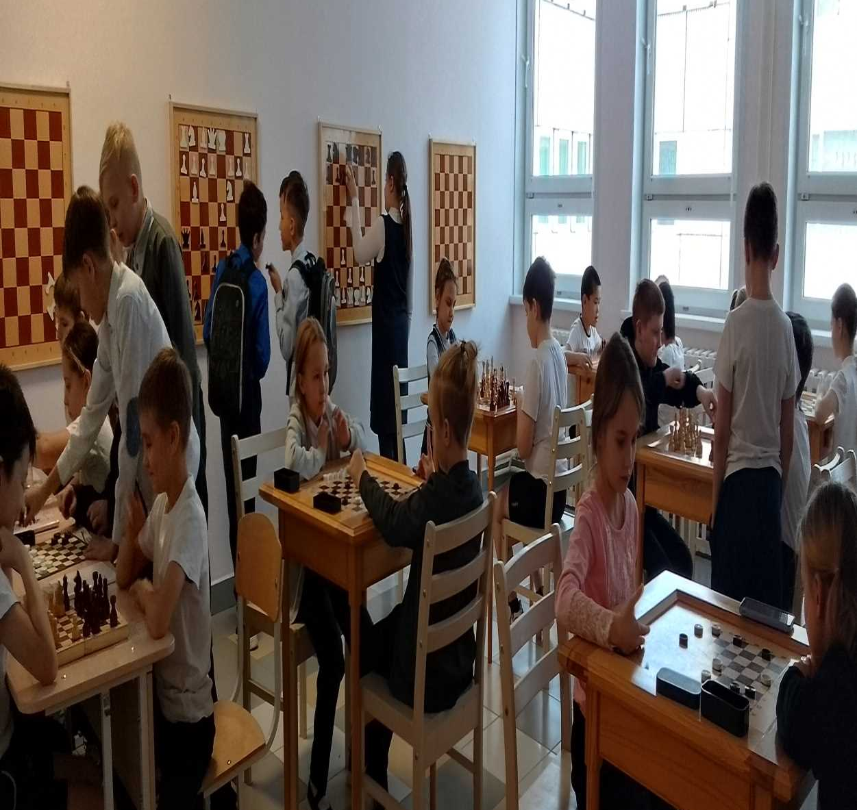
Качество образовательной среды, внедрение эффективных управленческих практик

Slide 20
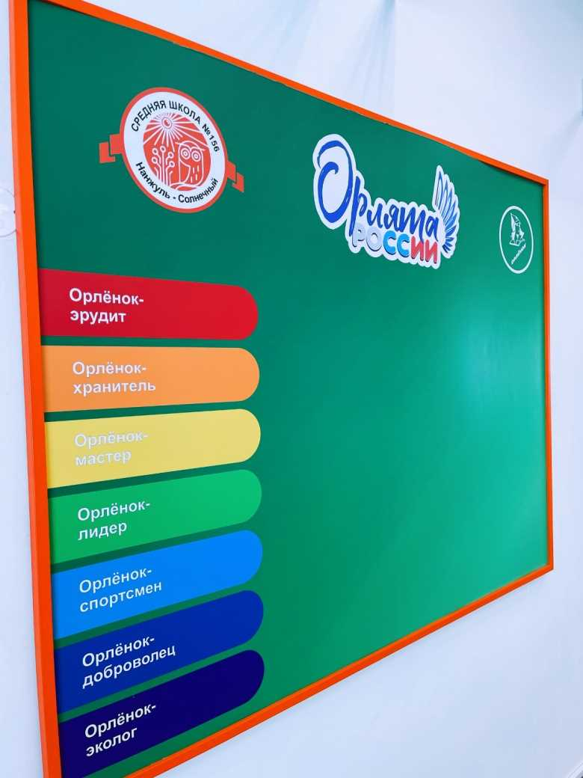
Качество образовательной среды, внедрение эффективных управленческих практик

Slide 21
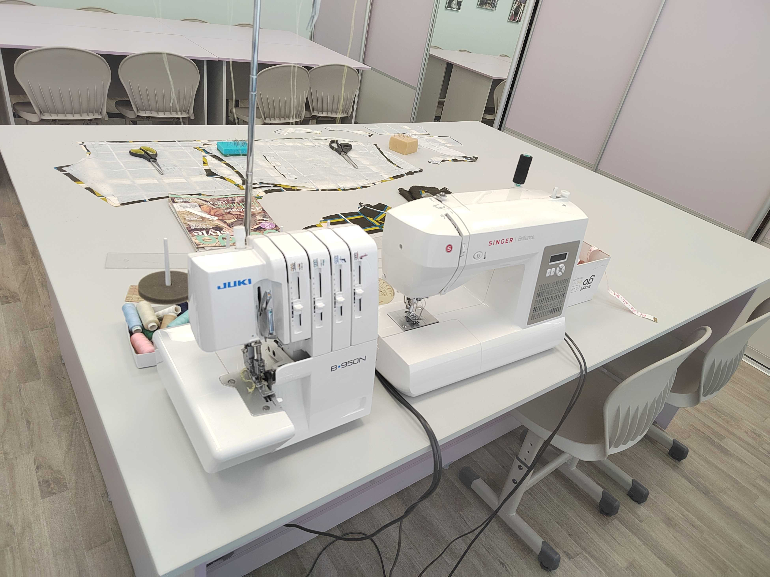
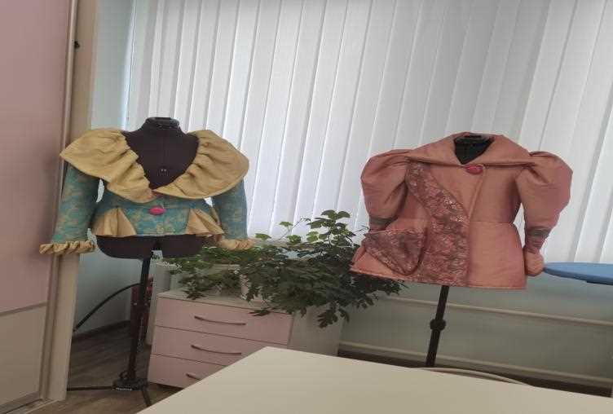
Качество образовательной среды, внедрение эффективных управленческих практик

Slide 22
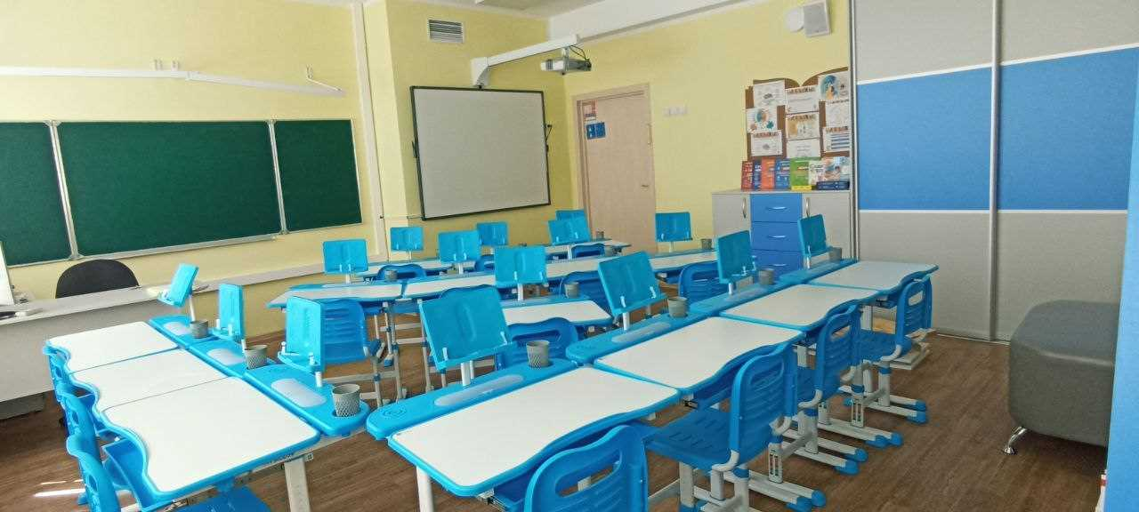
Качество образовательной среды, внедрение эффективных управленческих практик

Slide 23
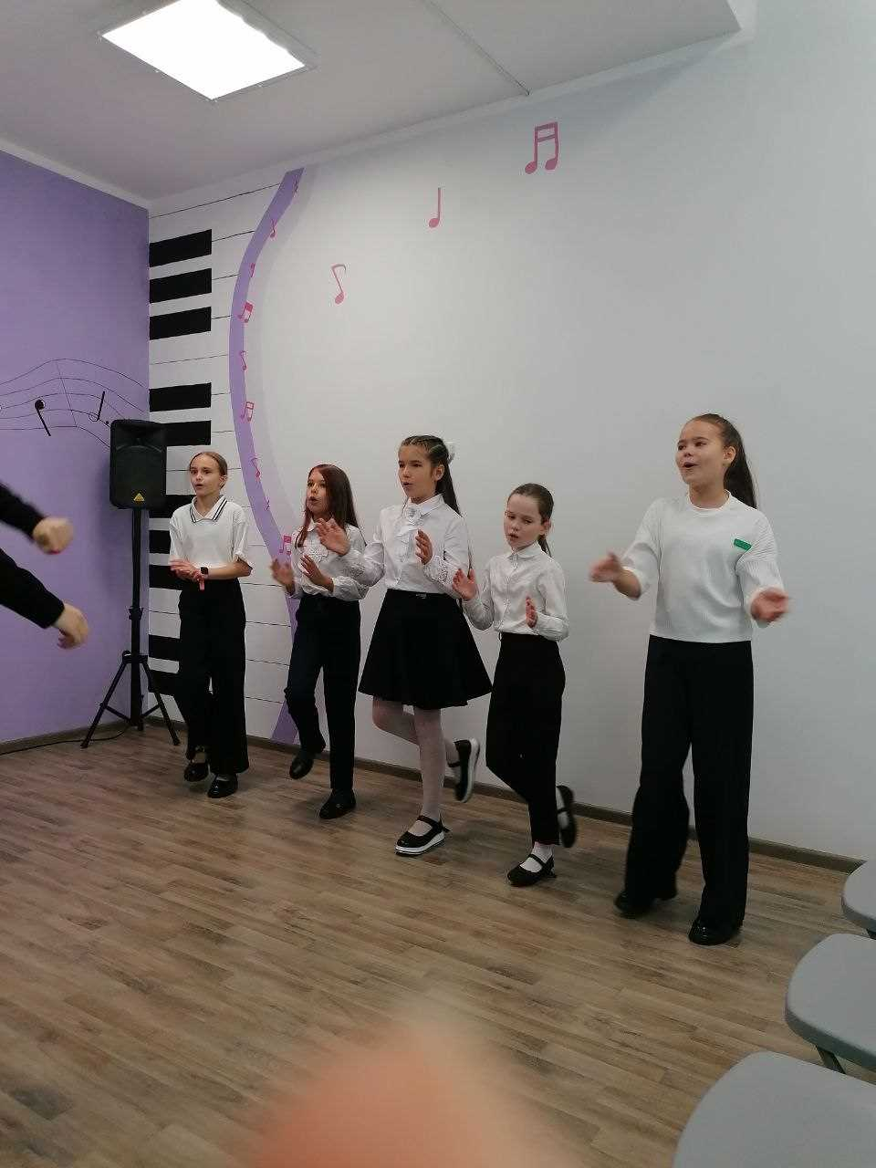
Качество образовательной среды, внедрение эффективных управленческих практик

Slide 24
Кадровое обеспечение
Показатели | 2019/20 | 2020/21 | 2021/22 | 2022/23 | 2023-24
Доля молодых педагогов до 35 лет (% - от общего количества педагогов) | 53 | 52 | 40 | 47 | 40
Количество педагогических работников, имеющих: первую квалификационную категорию высшую квалификационную категорию | 10 чел 5 чел | 21 чел 16 чел | 21 чел 10 чел | 38 чел 28 чел | 59 чел 24 чел

Slide 25
Кадровое обеспечение
Показатели | 2019/20 | 2020/21 | 2021/22 | 2022/23 | 2023-24
Участие педагогических работников в городских профессиональных конкурсах (количество, наименование конкурса): участников победителей | 1/Учитель года города 2/Педагогический дебют 1/Урок в городе | 2/ Учитель года 2/Педагогический дебют 2/Лучший педагог дополнительного образования 5/Урок в городе 1/Физическая культура и спорт-альтернатива пагубным привычкам | 8/ Учитель года 2/Педагогический дебют 2/Лучший педагог дополнительного образования 4/Урок в городе 2/Классный классный 3/Конкурс профессионального мастерства специалистов сопровождения образовательного процесса (педагогов-психологов, учителей-дефектологов) | 6/ Учитель года 2/ Педагогический дебют 2/Лучший педагог дополнительного образования 8/ Урок в городе 6/Классный классный 1/Конкурс профессионального мастерства специалистов сопровождения образовательного процесса (педагогов-психологов, учителей-дефектологов) | 6/ Учитель года 2/ Педагогический дебют 3/Лучший педагог дополнительного образования / Урок в городе 8/Классный классный 3/Конкурс профессионального мастерства специалистов сопровождения образовательного процесса (педагогов-психологов, учителей-дефектологов)

Slide 26
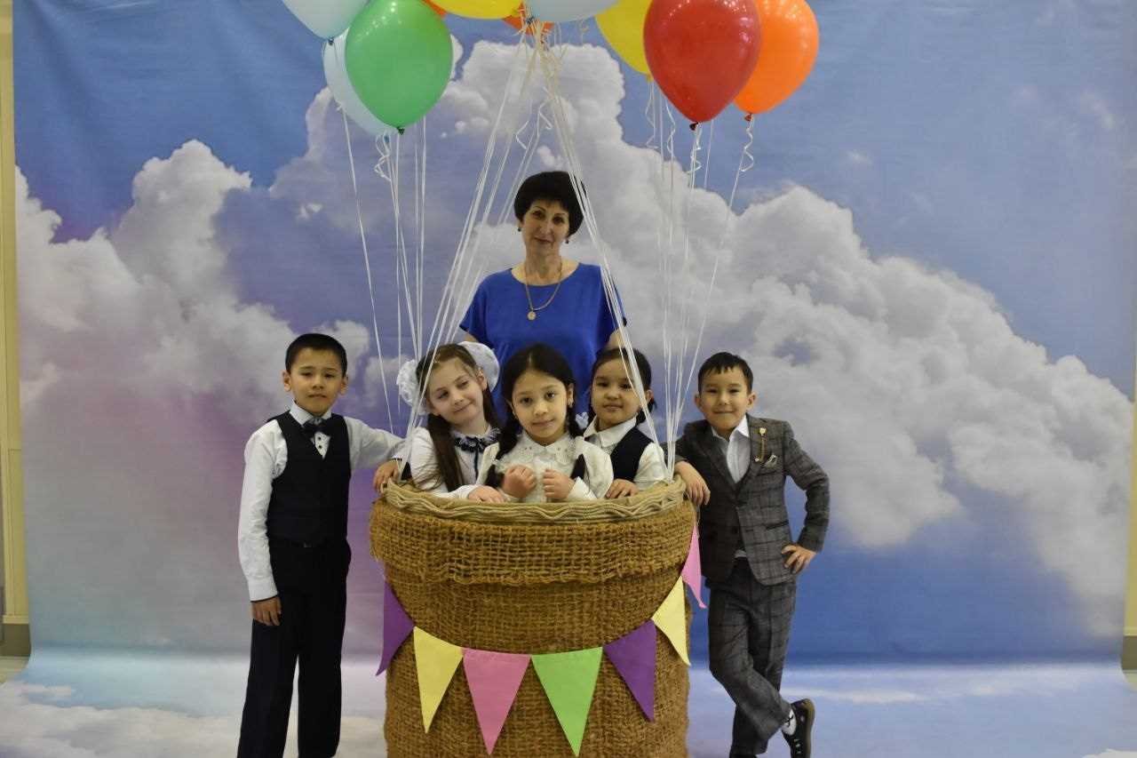
Лауреаты городских профессиональных конкурсов

